Slide 1
Potenciál obnovitelných zdrojů energie pro snížení emisí CO₂ v oblasti distribuce a skladování paliv
Prezentace pro konferenci VIZE 2050

Slide 2
Hlavní témata prezentace
Úvod - alternativní energie ve společnosti ČEPRO
Výstavba fotovoltaických elektráren na skladech
Výstavba dobíjecích stanic a fotovoltaických elektráren na čerpacích stanicích

Slide 3
Úvod - OZE a alternativní paliva
Žijeme v době zásadních strukturálních proměn energetiky vyspělých zemí světa, přičemž mezi hlavní dva důvody těchto změn patří:
  legislativní tlak - snížení zátěže na životní prostředí
  technologický pokrok - technologická dostupnost alternativní zdrojů energie
Soubor ekologických, ekonomických a politických argumentů vede k významnému posunu veřejného mínění, společenských priorit v oblasti dopravy a vede ke snaze nahradit fosilní zdroje energií její obnovitelnou alternativou
Dle aktuálních cílů EU /RED II/ bude muset ČR dosáhnout podílu obnovitelných zdrojů energii v dopravě ve výši 14 % v roce 2030
Jedná se o zásadní vývojový přechod pro průmysl zpracování ropy k dopravním účelům
Očekáváme, že podíl OZE a alternativních paliv poroste, přičemž fosilní paliva budou vytlačována postupně a pravděpodobně budou nahrazena mixem alternativních paliv
Odklon od tradičních fosilních pohonných hmot k alternativním, nejlépe obnovitelným zdrojům mobility, a s tím spojený postupný pokles spotřeby fosilních pohonných hmot budeme vnímat již v období 2021 – 25, zásadnější dopady očekáváme po roce 2030

Slide 4
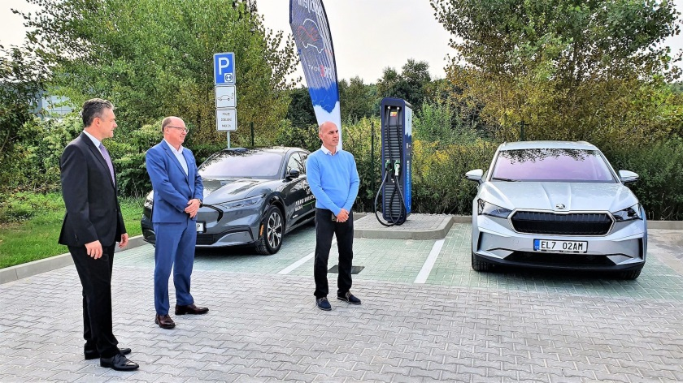
Úvod - Oddělení alternat. energie
Ve společnosti ČEPRO byl založen nový útvar, který se zejména zabývá realizací projektů v oblasti alternativní energie v dopravě a bude rozvíjet obchodní aktivity společnosti v této oblasti
Nové oddělení Alternativní energie (OAE) zajišťuje aktivity/působení společnosti ČEPRO v oblasti alternativních paliv (AP), a to zejména ve vztahu k třemi definovaným cílům společnosti:
  Splnění legislativních cílů
  Využití alternativních zdrojů energie ve společnosti ČEPRO, a.s.
  Nové potenciální aktivity společnosti ČEPRO, a.s. ve vazbě na alternativní energie/paliva

Slide 5
Výstavba FVE na skladech (1/6)
Projekty výstavby FVE mají pro ČEPRO následující přínosy:
  Jedná se o OZE, resp. ekologicky šetrný a nevyčerpatelný zdroj energie
  Úspora nákladů na dodávku a distribuci elektřiny - návratnost cca 8 roků s dotací, resp. 13 roků bez dotací
  Úspora emisí CO₂ a plnění cíle v OZE - vyhovíme tak zákonným normám, které se na nás vztahují
  Jedná se o decentrální zdroj, tj. sklad je v „určité míře“ nezávislý na aktuálním stavu centrálních zdrojů a sítí (vedení)
  FVE umožní na skladu vyrábět „zelený“ vodík
  Výstavbou FVE dojde k „fixaci“ cen elektřiny, kterou si vyrobíme, s ohledem na stoupající ceny na trhu
  Možnost využití dotačních programů s ohledem na cíle, které se ČR zavázala plnit
  Dlouhá životnost FVE – výkonová záruka 20 - 25 let, panely jsou koncipovány na cca 40 – 45 let provozu
  Minimální provozní nároky na údržbu a obsluhu, náklady na vyrobenou elektřinu jsou minimální - po splacení výdajů na instalaci je získávána energie prakticky zdarma

Slide 6
Výstavba FVE na skladech (2/6)
Návratnost projektu výstavby FVE na skladu ČEPRO byla odhadována následovně:
  Prostá doba návratnosti investice s dotací: cca 8 roků
  Prostá doba návratnost investice bez dotací: cca 13 roků
  Diskontovaná doba návratnosti investice s dotací: cca 12 roků
  (při diskontní sazbě 4 %)
Instalace FVE na příslušeném skladu zvýší také obchodní potenciál, resp. přinese ČEPRO další finanční příjem pro společnost v následujících oblastech:
  Prodej vyrobené elektřiny
  Prodej zeleného vodíku (v případě výstavby hydrolyzéru)
  Prodej elektřiny z rychlodobíjecí stanice (v případě výstavby DS)

Slide 7
Výstavba FVE na skladech (3/6)
Výstavba Fotovoltaických elektráren (FVE) na skladech ČEPRO - střešní instalace:
  FVE v areálu skladu Hněvice - instalovaný výkon 950,30 kWp
  FVE v areálu skladu Mstětice - instalovaný výkon 248,88 kWp + baterie 102 kWh
  FVE v areálu skladu Smyslov - instalovaný výkon 280 kWp
  FVE v areálu skladu Třemošná - instalovaný výkon 287,2 kWp
  FVE v areálu skladu Cerekvice - instalovaný výkon 236,0 kWp
Celkový instalovaný výkon FVE (HNE, MST, TRE, SMY, CER) je pak 2,002 MWp
Předpokládané celk. investiční náklady: cca 58 mil. Kč
Předpokládaná výše dotace: cca 41 %, tj. cca 24 mil. Kč

Slide 8
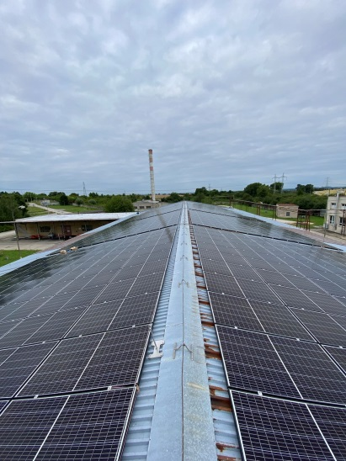
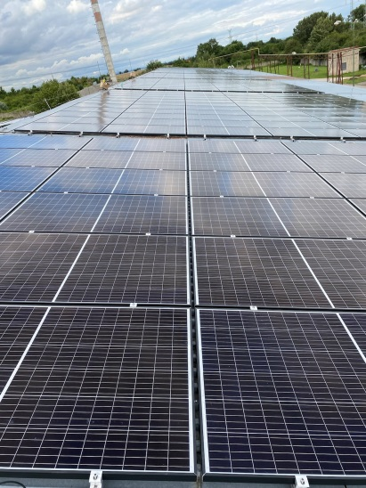
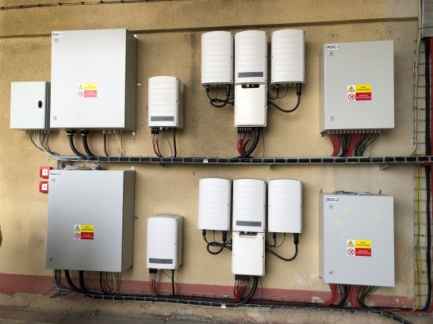
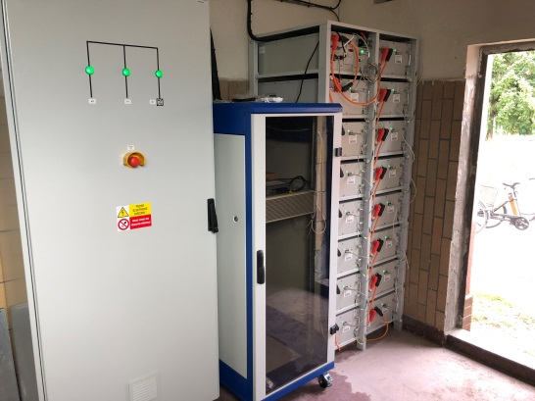
Výstavba FVE na skladech (4/6)
Průběh projektu výstavby FVE:
  Podali jsme žádosti v rámci OP PIK – „Výzva III. programu podpory Úspory energie Fotovoltaické systémy“ a obdrželi jsme Rozhodnutí o poskytnutí dotace
  Proběhla fáze inženýringu, tj. fáze získání stavebního povolení a přípravy prováděcí projektové dokumentace
  Zorganizovali jsme 5 výběrových řízení na zhotovitele, a to dle pravidel MPO, resp. dle pravidel dotační výzvy
  Byly podepsány Smlouvy o dílo s vítěznými zhotoviteli a byla zahájena realizace
  Dokončení všech 5 projektů se předpokládá do konce roku 2021

Slide 9
Výstavba FVE na skladech (5/6)
Výstavba FVE na skladech ČEPRO – pozemní instalace
  V lednu 2021 jsme zaslali „předžádosti“, resp. projektové záměry pro předložení projektové žádosti a získání finanční podpory z prostředků Modernizačního fondu
  Nyní probíhá přípravná fáze pro zajištění povinných příloh k žádosti o získání dotace v rámci Modernizačního fondu:
    Výzva MODF – RES+ č. 1/2021 (do 1 MWp) – do 15. 11. 2021 do 12 hodin
    Výzva MODF – RES+ č. 1/2021 (nad 1 MWp) – do 29. 10. 2021 do 12 hodin
  Projektová firma odeslala žádosti o připojení a připravila projektové studie a energetické posudky
  Obdrželi jsme návrhy Smluv o připojení, ve kterých je požadováno zaplatit částku jako podíl na oprávněných nákladech spojených s připojením
  Z 9 areálu byly přípravné práce u 2 areálů aktuálně pozastaveny, a to z důvodu časové náročnosti pro vyřešení problému a krátkého termínu pro zaslání žádosti
  Předpokládané celk. investiční náklady: cca 261 mil. Kč
  Předpokládaná výše dotace: cca 35 %, tj. cca 91 mil. Kč

Slide 10
Výstavba FVE na skladech (6/6)
Přehled projektů FVE v našich lokalitách v rámci Modernizačního fondu
Lokalita/sklad | Celková rozloha skladu (m²) | Rozloha plochy vhodné pro instalaci FVE (m²) | Předběžně odhadovaný instalovaný výkon FVE (kWp) | Projektovaný instalovaný výkon FVE (kWp)
Smyslov | 270 000 | 20 000 | 2 000 | 392,4 (+ baterie)
Včelná | 91 000 | 10 000 | 1 000 | 996,26
Hněvice | 2 300 000 | 8 000 | 800 | -
Litvínov | 50 000 | 12 000 | 1 200 | 991,9
Cerekvice n. B. | 345 000 | 15 000 | 1 500 | 1 765,8
Potěhy | 119 000 | 40 000 | 4 000 | 4 257,54
Loukov | 1 160 000 | 50 000 | 5 000 | 5 166,6
Dřevčice | 44 000 | 20 000 | 2 000 | -
Plešovec | 5 000 | 5 000 | 500 | 891,62
Celkem instalace FVE na volných plochách skladu |  |  | 18 000 | 14 500

Slide 11
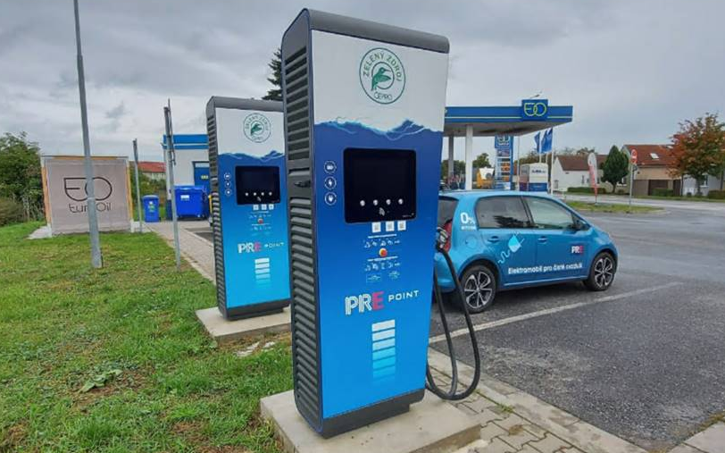
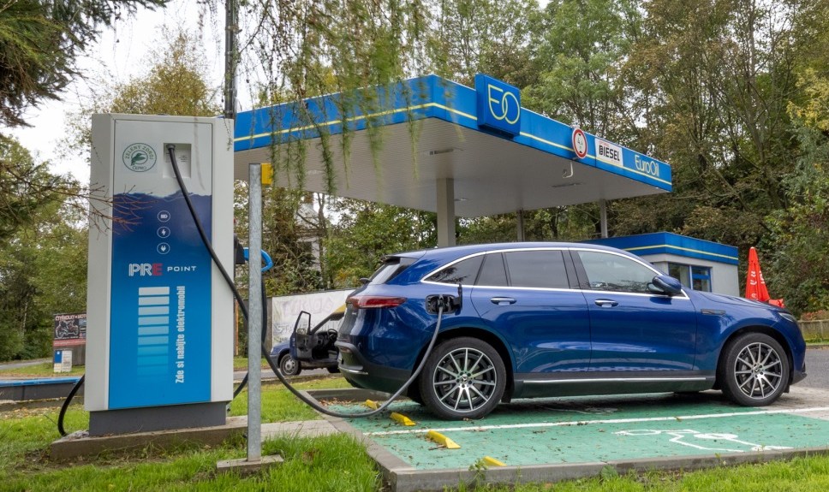
Výstavba DS a FVE na ČS (1/2)
Spolupracujeme s významnými energetickými společnostmi (PRE, E.ON) na výstavbě páteřní sítě vysoce výkonných dobíjecích stanic (DS), která vychází ze strategického plánu České republiky:
  40 DS v síti ČS EuroOil do konce roku 2021 (v současnosti 28 DS v provozu)
  Dalších cca 50 DS v síti ČS EuroOil do konce roku 2025
Připravuje se analýza projektu výstavby vlastního "HUBu dobíjecích stanic" u skladu Nové Město

Slide 12
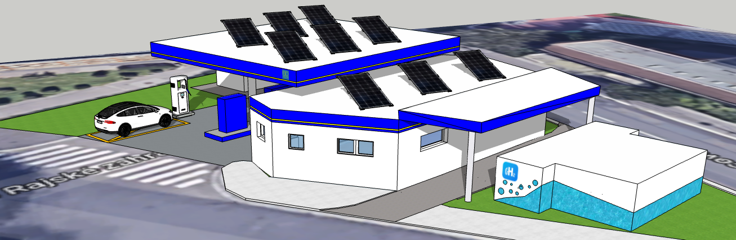
Výstavba DS a FVE na ČS (2/2)
Instalace malých FVE na čerpacích stanicích
  V současnosti máme 1 čerpací stanici s malou FVE (9,6 kWp)
  Analyzujeme výstavbu dalších malých FVE, a to s ohledem na jejich ekonomickou návratnost a výstavbu dobíjecích stanic na ČS EuroOil
  Připravujeme pilotní projekt instalace malých FVE na 20 čerpacích stanicích (1 ČS cca 6 kWp)
  FVE na ČS tak zajistí „zelenou“ elektřinou jak pro distribuci paliv, tak dobíjecí stanice

Slide 13

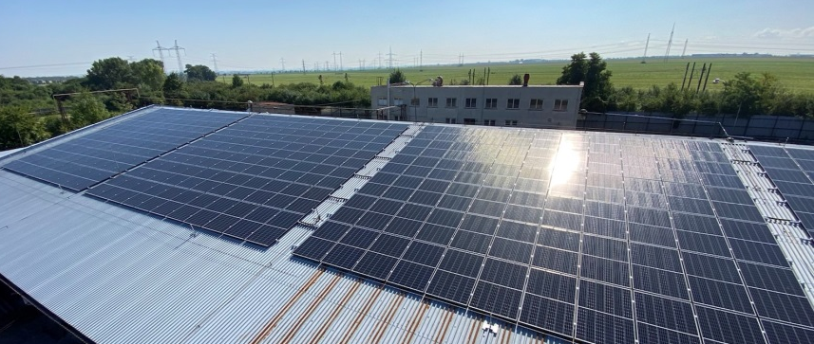
Závěr
Společnost ČEPRO, a.s., chápe nástup alternativních paliv nejen jako zákonnou povinnost, ale také jako novou příležitost
V současnosti analyzuje řadu nových aktivit ve vazbě na alternativní energie v dopravě, jako je například výstavba výkonných dobíjecích stanic, výstavba plnící vodíkové stanice a výrobny „zeleného“ vodíku (elektrolýza), výstavba plnících stanic CNG a výstavba a provozování Zkapalňovače zemního plynu (LNG) v areálu skladu a další
V neposlední řadě společnost ČEPRO realizuje projekty využívání alternativních zdrojů (resp. OZE), přičemž mezi ně patří například instalace fotovoltaických elektráren (FVE) v areálech skladů a na ČS

Slide 14
Děkuji Vám za pozornost

